Slide 1
ОТЧЕТ о прохождении учебной практики по профессиональному модулю ПМ.02 Осуществление интеграции программных модулей в период с «25» мая 2025 г. по «07» июня 2025 г. Специальность 09.02.07 Информационные системы и программирование
НЕГОСУДАРСТВЕННОЕ ОБРАЗОВАТЕЛЬНОЕ ЧАСТНОЕ УЧРЕЖДЕНИЕ ВЫСШЕГО ОБРАЗОВАНИЯ
«МОСКОВСКИЙ УНИВЕРСИТЕТ «СИНЕРГИЯ»
Факультет Информационных технологий
Кафедра Цифровой экономики
ФИО обучающегося: Ахмедов Бегзад Нуриллаевич
Группа: ДКИП-206прог
ФИО Руководителя: Сибирев Иван Валерьевич

Slide 2
Организационный этап
Правила внутреннего распорядка, правила и нормы охраны труда,
техники безопасности при работе с вычислительной техникой
Я, Ахмедов Бегзад Нуриллаевич, проходил учебную практику в лабораторных условиях на базе Университета «Синергия».
Перед началом практики:
• Принял участие в организационном собрании по практике.
• Ознакомился с комплектом шаблонов отчетной документации по практике.
• Уточнил контакты руководителя практики от Образовательной организации, а также правила в отношении субординации, внешнего вида, графика работы, техники безопасности:
Требования к внешнему виду: Деловая одежда
График работы: 5/2
Доступ к данным: Интернет

Slide 3
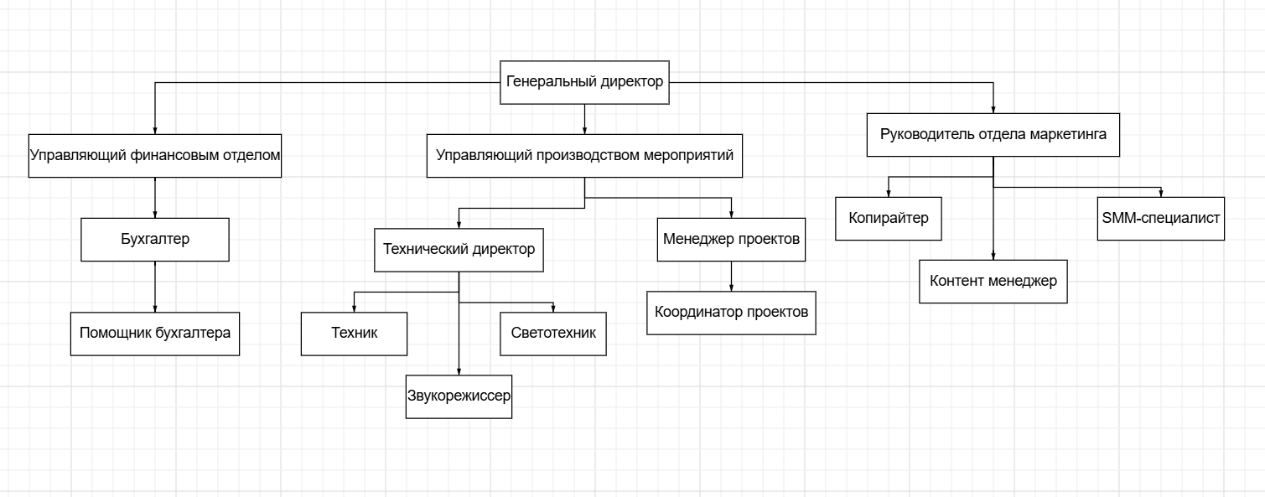
Исследовательский этап
Сбор информации об объекте практики и анализ содержания источников

Slide 4
Исследовательский этап
Сбор информации об объекте практики и анализ содержания источников
“Культурные проекты, организация мероприятий, выставки и концерты” как предметная область:
Это сложная и многогранная предметная область, охватывающая широкий спектр видов деятельности, направленных на создание, продвижение и представление культурных ценностей и развлечений. Она включает в себя:
Создание и разработка культурных продуктов: Это может быть разработка концепции выставки, написание сценария концерта, создание мультимедийной инсталляции, или организация фестиваля с уникальной тематикой. Важно наличие креативной идеи и ее проработка.
Планирование и организация мероприятий: Этот аспект включает в себя все этапы планирования, от выбора площадки и разработки бюджета до координации подрядчиков и обеспечения безопасности. Требует детального планирования и управления проектом.
Финансовое управление: Эффективное управление финансами - критически важный аспект. Сюда входит бюджетирование, привлечение финансирования (гранты, спонсорство, продажа билетов), учет затрат и доходов, и финансовая отчетность.
Маркетинг и продвижение: Необходимо эффективно продвигать мероприятия, чтобы привлечь аудиторию. Это включает в себя разработку маркетинговой стратегии, рекламу в различных каналах (онлайн и офлайн), PR, SMM, и работу с медиа.
Работа с участниками: Включает в себя работу с артистами, художниками, кураторами, волонтерами, и другими участниками мероприятий. Требует коммуникативных навыков и умения договариваться.
Работа с аудиторией: Обеспечение комфорта и безопасности аудитории, предоставление качественного сервиса, и сбор обратной связи.
Юридические аспекты: Соблюдение авторских прав, заключение договоров, получение разрешений, и соблюдение других юридических норм.

Slide 5
Исследовательский этап
Сбор информации об объекте практики и анализ содержания источников
Ключевые характеристики:
Проектная деятельность: Организация каждого мероприятия или выставки – это уникальный проект со своими целями, сроками, и бюджетом.
Временный характер: Мероприятия и выставки имеют ограниченный срок проведения.
Высокая степень неопределенности: Риски, связанные с погодой, посещаемостью, и другими факторами.
Необходимость креативного подхода: Важно предлагать уникальные и интересные продукты, чтобы привлечь аудиторию.
Зависимость от финансирования: Многие культурные проекты зависят от грантов, спонсорства, и других источников финансирования.
Социальная значимость: Культурные проекты играют важную роль в формировании культурной среды и развитии общества.

Slide 6
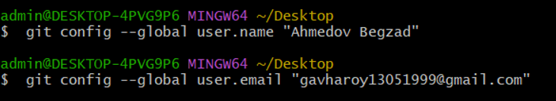
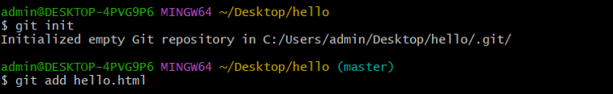

Этап проектирования
Использование системы контроля версий и методов для получения кода с заданной функциональностью и степенью качества

Slide 7
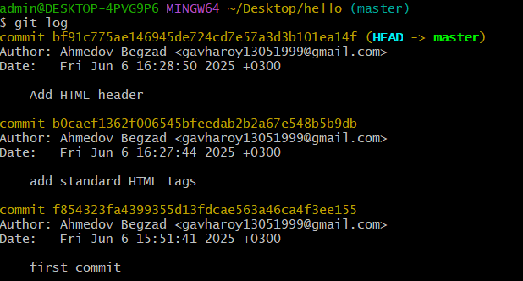
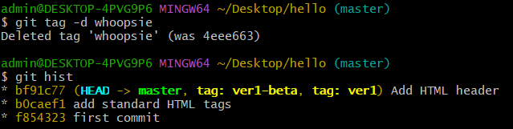
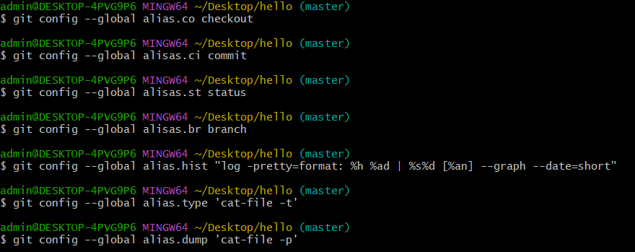
Этап проектирования
Использование системы контроля версий и методов для получения кода с заданной функциональностью и степенью качества

Slide 8
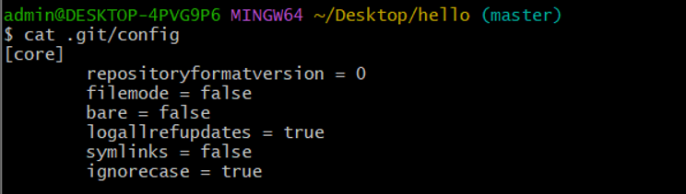
Этап проектирования
Использование системы контроля версий и методов для получения кода с заданной функциональностью и степенью качества

Slide 9
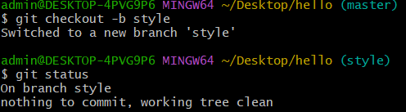
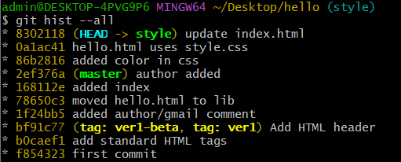
Этап проектирования
Использование системы контроля версий и методов для получения кода с заданной функциональностью и степенью качества

Slide 10
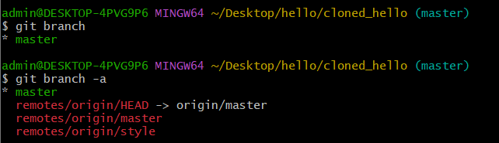
Этап проектирования
Использование системы контроля версий и методов для получения кода с заданной функциональностью и степенью качества

Slide 11
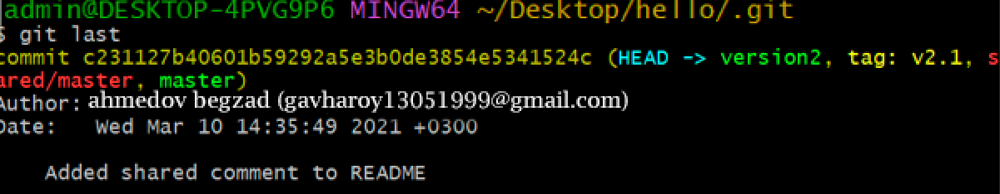
Этап проектирования
Использование системы контроля версий и методов для получения кода с заданной функциональностью и степенью качества

Slide 12
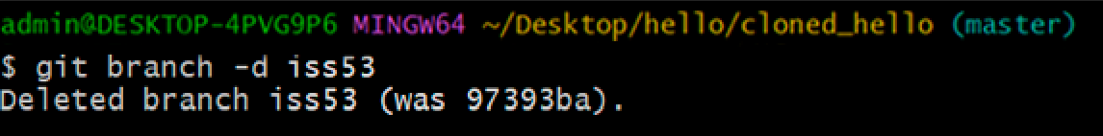
Этап проектирования
Использование системы контроля версий и методов для получения кода с заданной функциональностью и степенью качества

Slide 13
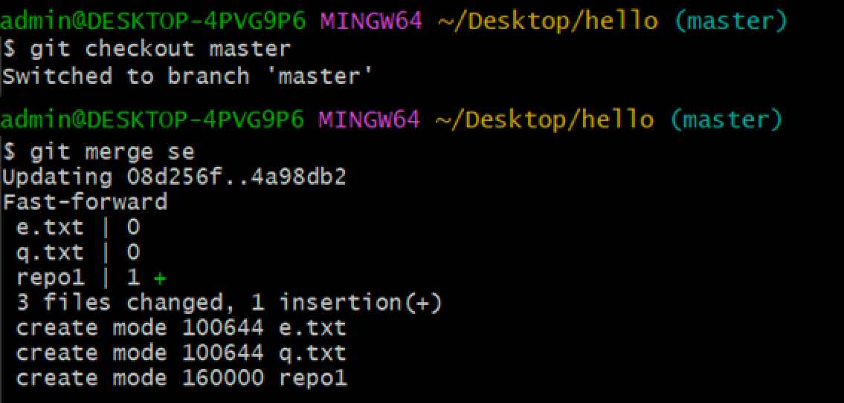
Этап проектирования
Использование системы контроля версий и методов для получения кода с заданной функциональностью и степенью качества

Slide 14
Отчетный этап
Выводы о результатах прохождения учебной практики:
выполняемая работа, приобретенные умения и навыки
Подведите итоги прохождения учебной практики:
В ходе прохождения учебной практики мной были получены освоены следующие навыки:
1. Умение пользоваться программой Git Bash
2. Умение пользоваться программой MC Visual Studio
3. Знание команд которые используются в Git Bash
4. Знакомство пользования с сайтом Github.com

Slide 15
Отчетный этап
Список используемой литературы
Советов, Б. Я. Базы данных : учебник для среднего профессионального образования / Б. Я. Советов, В. В. Цехановский, В. Д. Чертовской. — 3-е изд., перераб. и доп. — Москва : Издательство Юрайт, 2023. — 420 с. — (Профессиональное образование). — ISBN 978-5-534-09324-7. — Текст : электронный // Образовательная платформа Юрайт [сайт]. — URL: https://urait.ru/bcode/514585
Стружкин, Н. П. Базы данных: проектирование : учебник для среднего профессионального образования / Н. П. Стружкин, В. В. Годин. — Москва : Издательство Юрайт, 2023. — 477 с. — (Профессиональное образование). — ISBN 978-5-534-11635-9. — Текст : электронный // Образовательная платформа Юрайт [сайт]. — URL: https://urait.ru/bcode/518499
Нагаева, И.А. Основы алгоритмизации и программирования: практикум : [12+] / И.А. Нагаева, И.А. Кузнецов. – Москва ; Берлин : Директ-Медиа, 2021. – 169 с. : схем. – Режим доступа: по подписке. – URL: https://biblioclub.ru/

Slide 16
Отчетный этап
Приложения
1.1. Гит.docx
1.2. Гит.docx
1.3. Гит.docx
1.4. Гит.docx
1.5. Гит.docx
1.6. Гит.docx
1.7. Гит.docx
1.8. Гит.docx
1.9. Гит.docx

